Slide 1
FleetCor Bot
by Boomans
Artem
Denis
Ilnur
Vladimir

Slide 2




Требования к боту
Легко интегрируемый
Простой в настройке
Невероятно удобный
В меру красивый
🤔

Slide 3
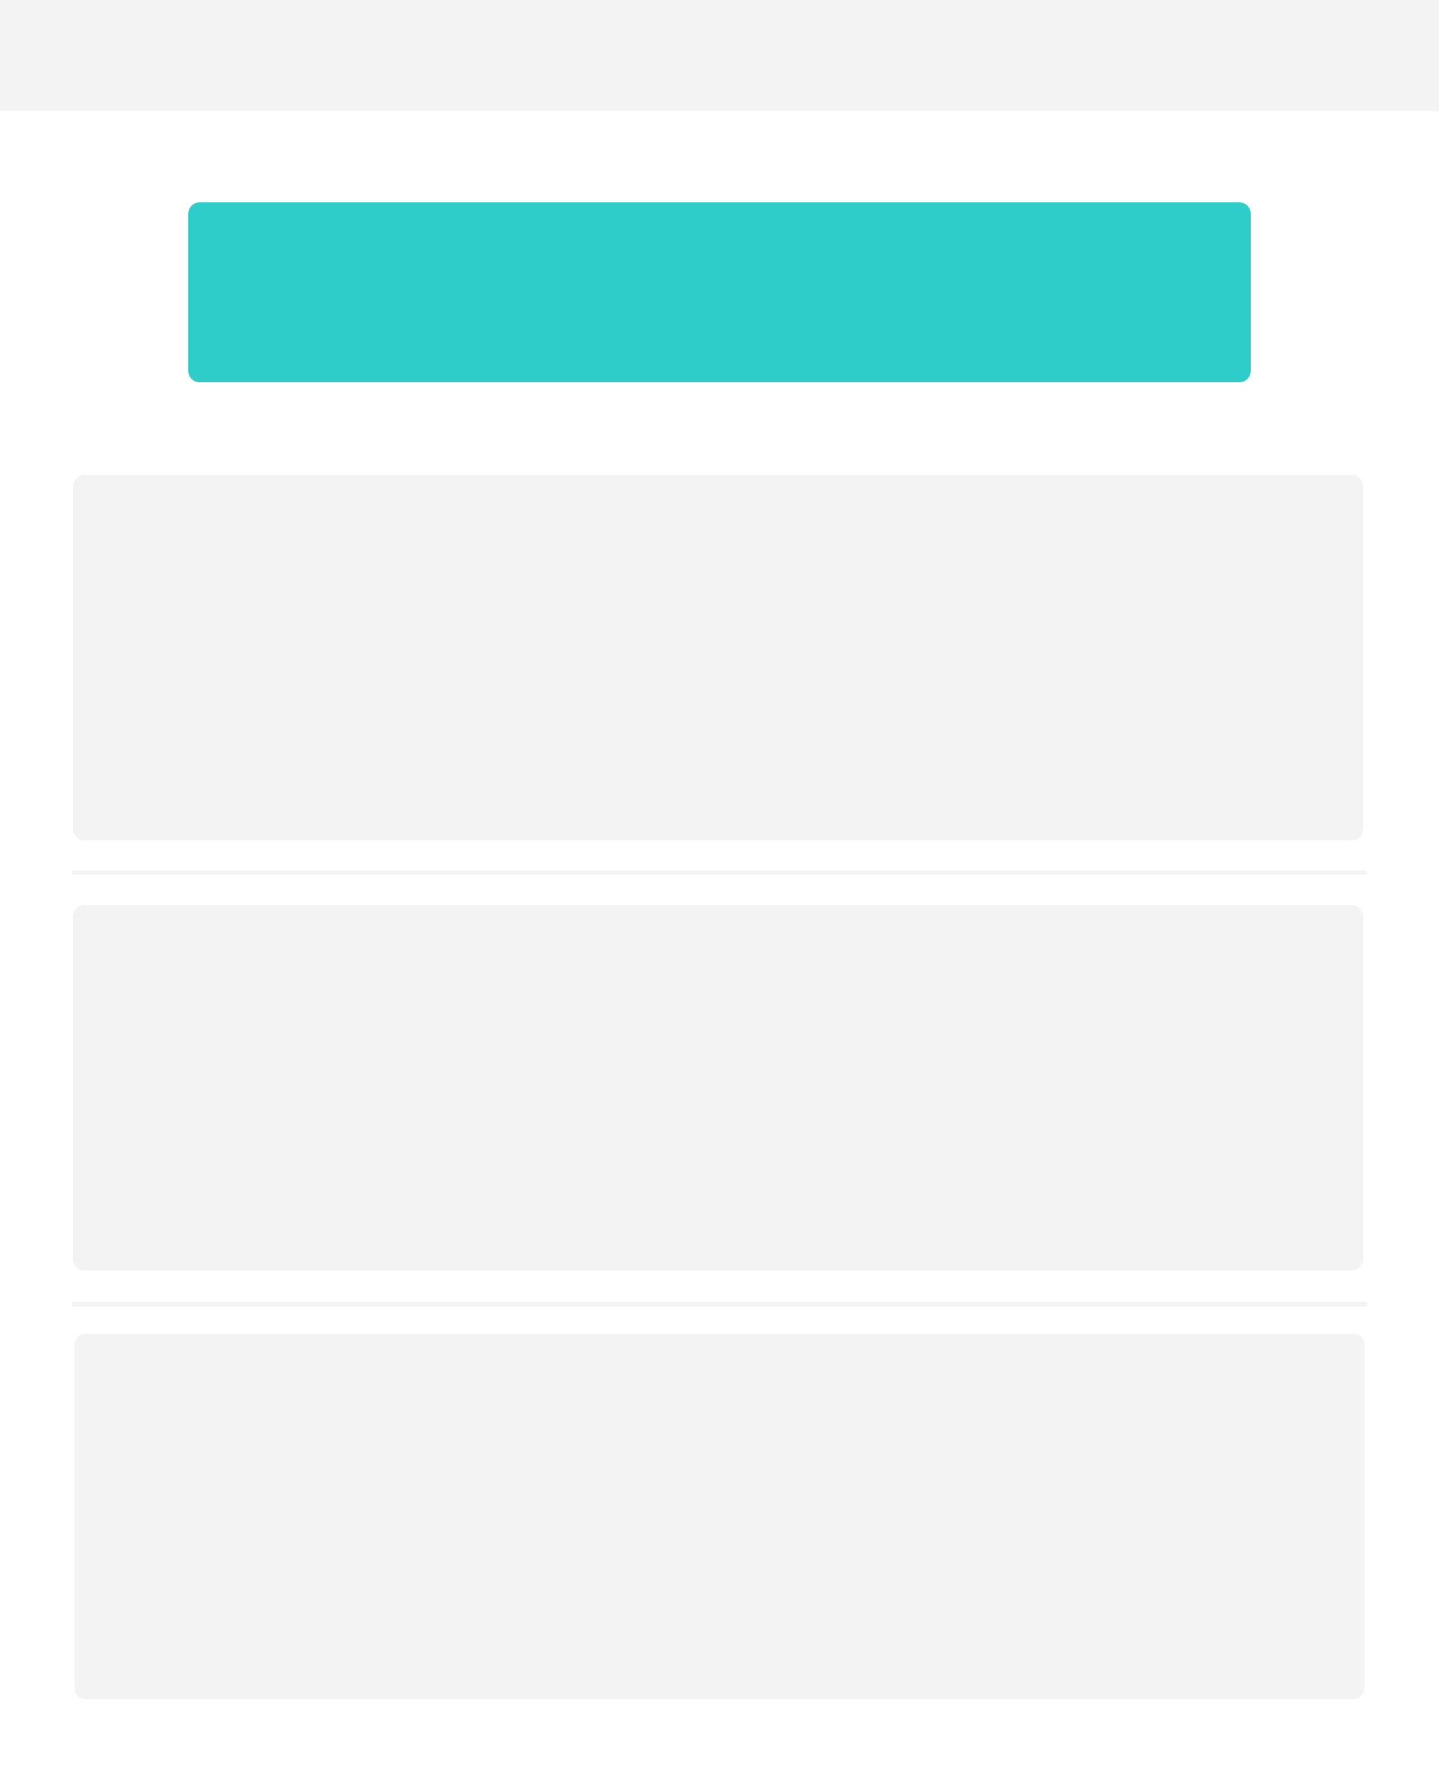

Slide 4


Slide 5
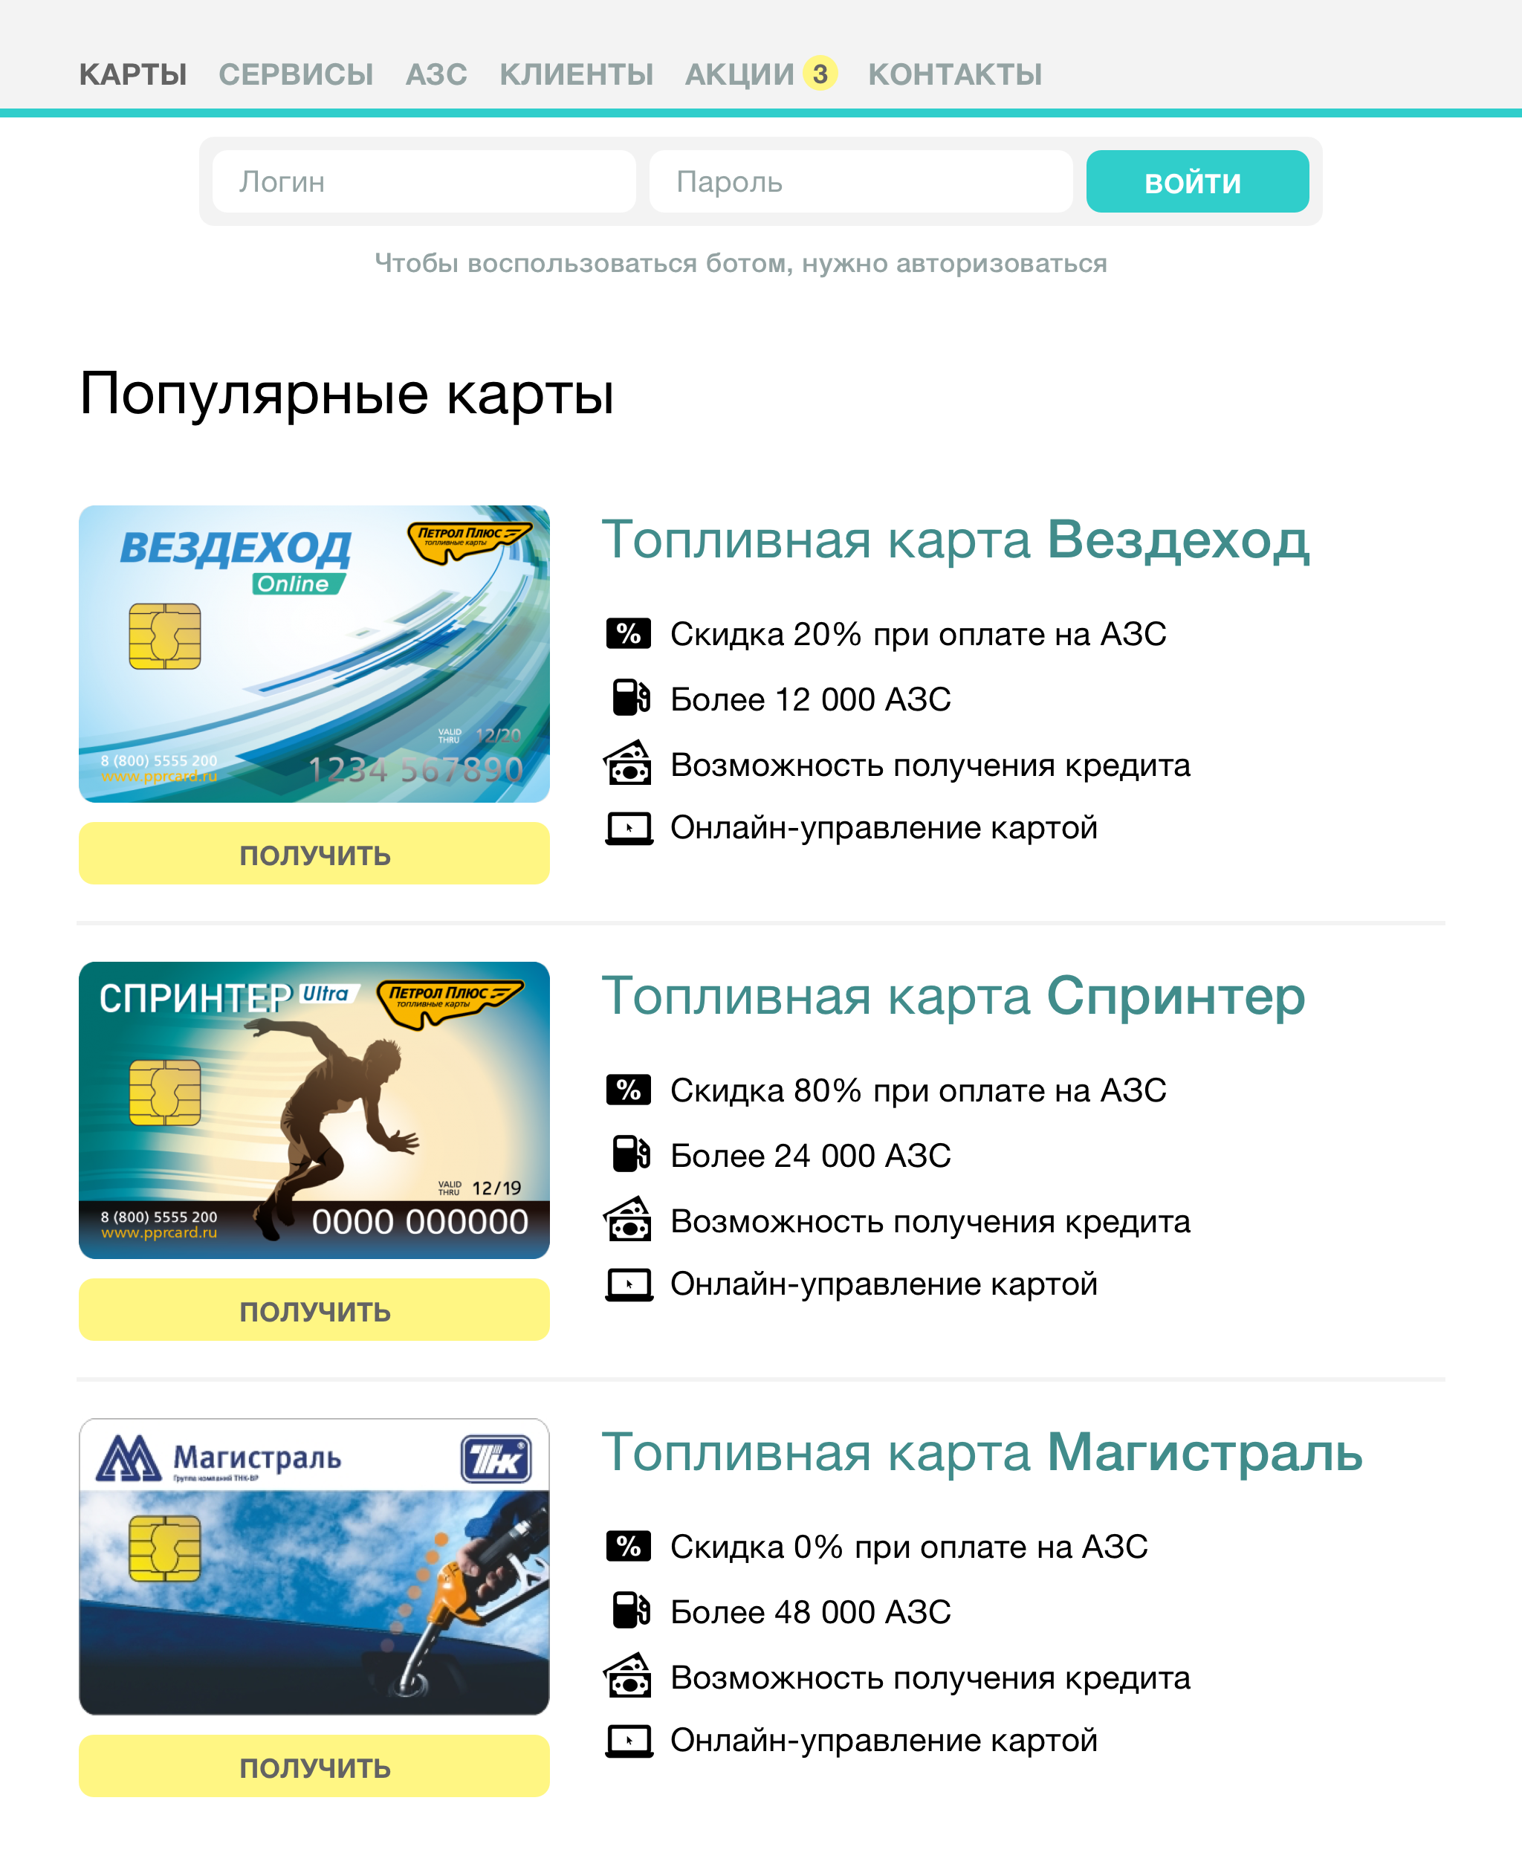

Slide 6
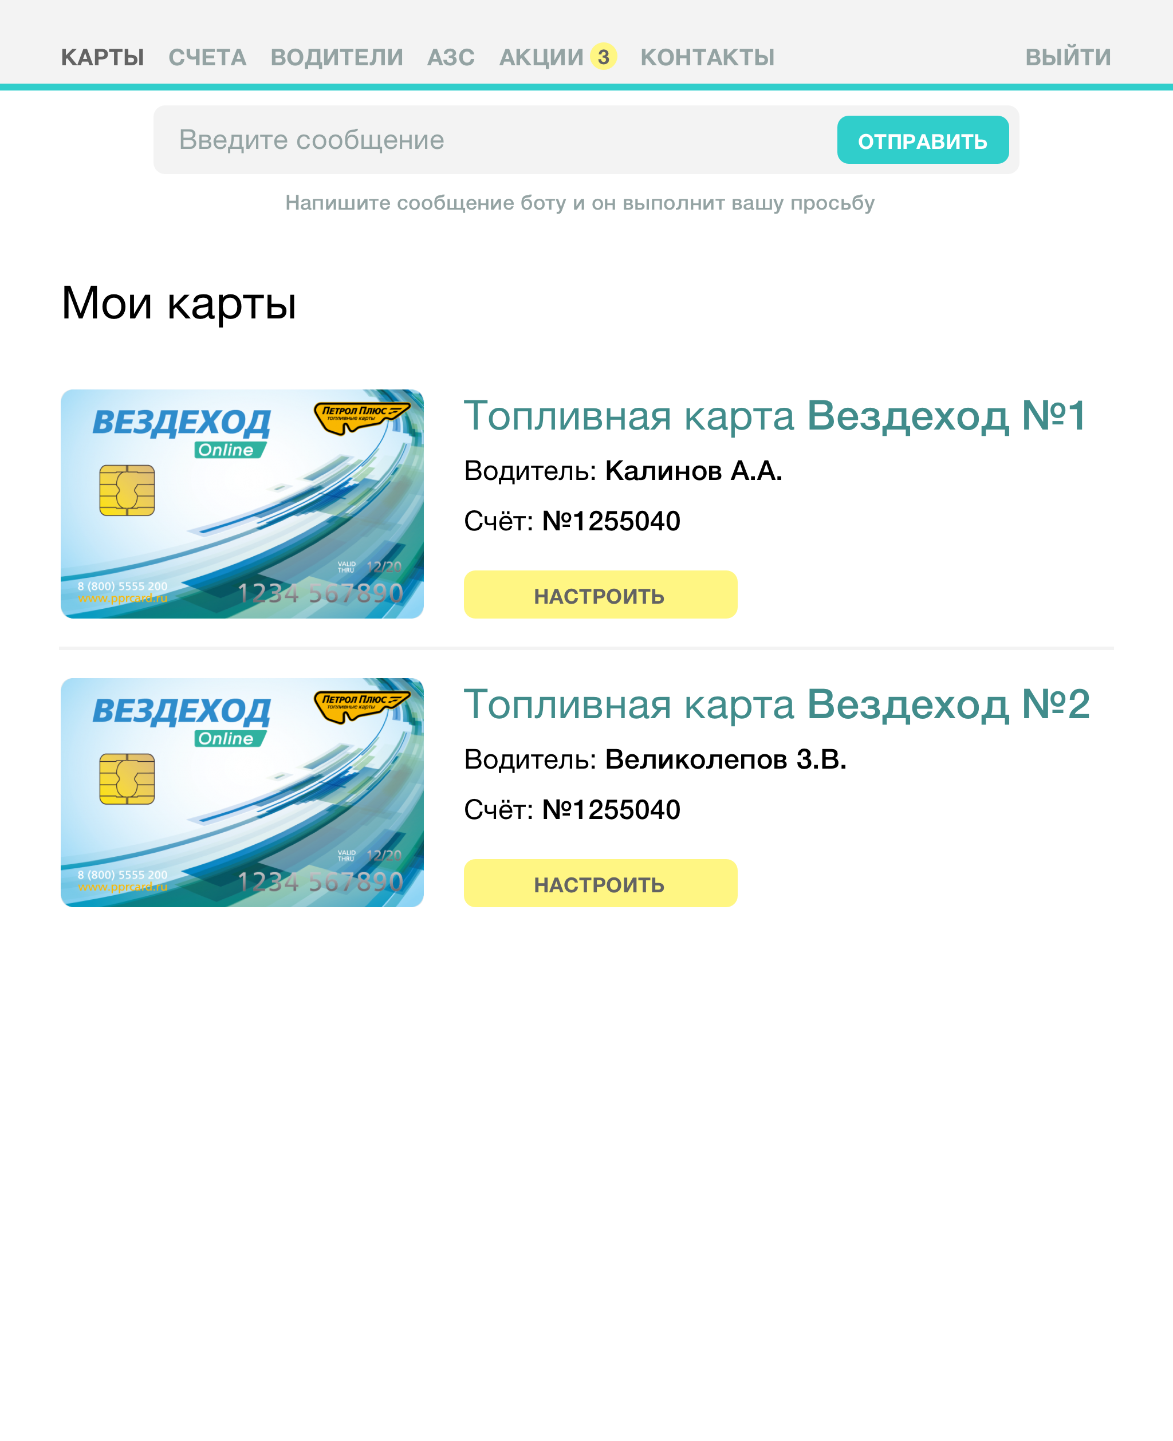

Slide 7


Slide 8
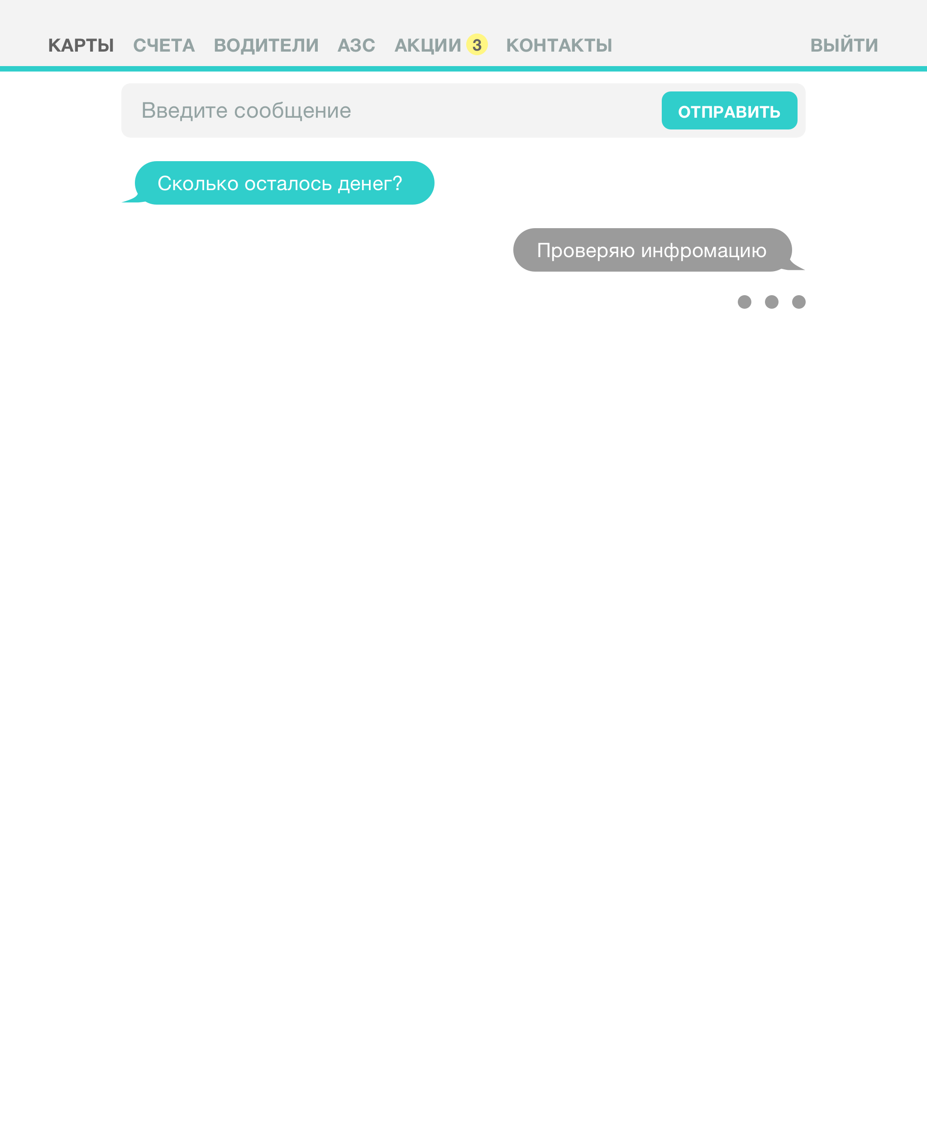

Slide 9
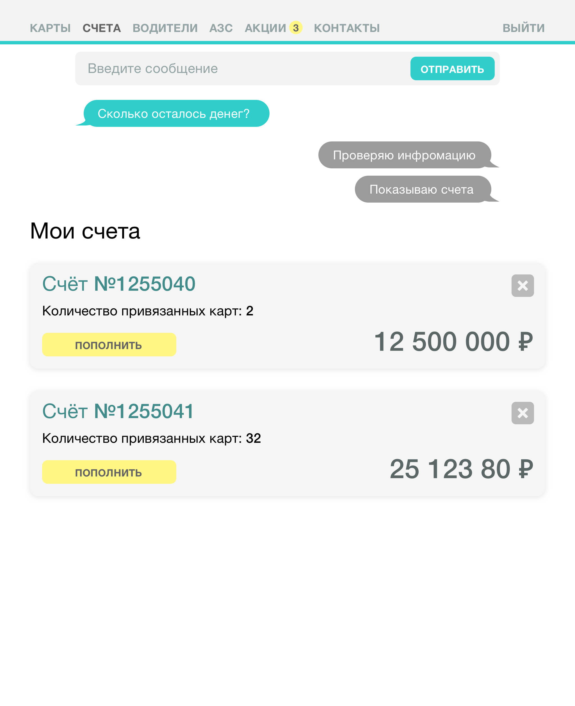

Slide 10


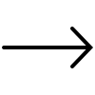

configuration file
“Сколько у меня денег на счету 253435?”
{action: redirect,
page: get-cards,
value: 1500}
Bot Server

Slide 11
Демо

Slide 12
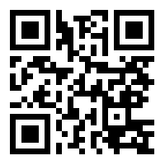
github.com/Boomans/BMSTU_hack_2018_bot
github.com/Boomans/BMSTU_hack_2018_widget
github.com/Boomans/BMSTU_hack_2018_resources

